Slide 1
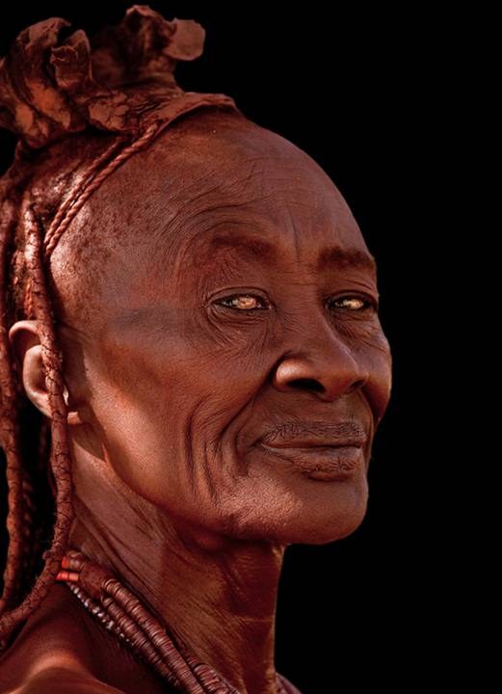
tribo
Himba
Os Himbas (ou Chimbas), são uma tribo nómada
do grupo étnico dos Hereros, oriundos da Etiópia.
São conhecidos como "o povo vermelho".
NÃO CLICAR

Slide 2
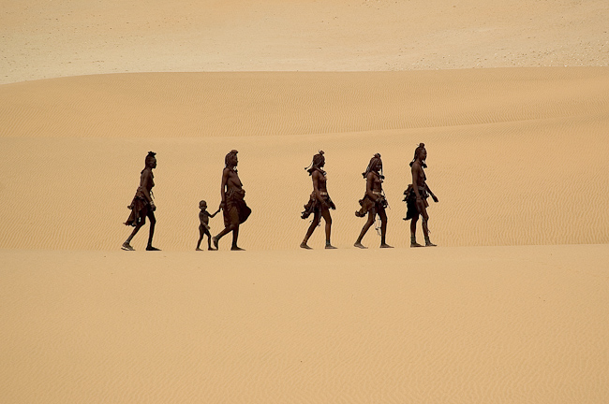
No século XV, os Himbas instalaram-se no Sul de Angola,
nas proximidades do Cunene, que demarca a fronteira com a Namíbia,
circulando livremente entre os dois países.

Slide 3
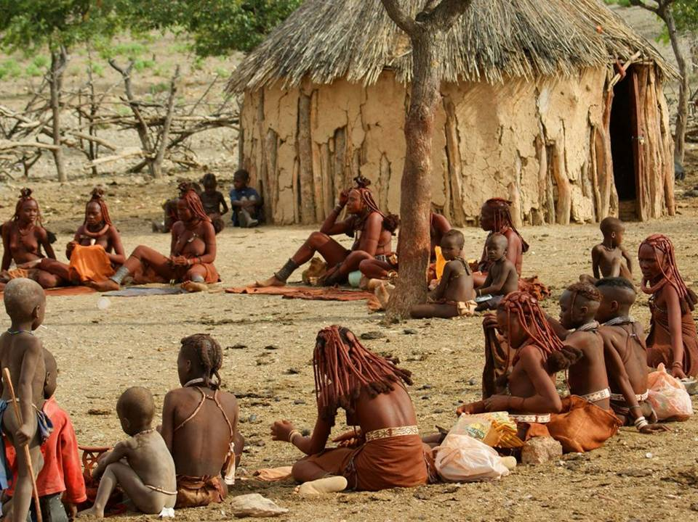
Vivem num sistema matriarcal.
Quem manda são as mulheres!
Elas são as donas dos filhos, das casas,
do gado e de todos os apetrechos que existem na aldeia.

Slide 4
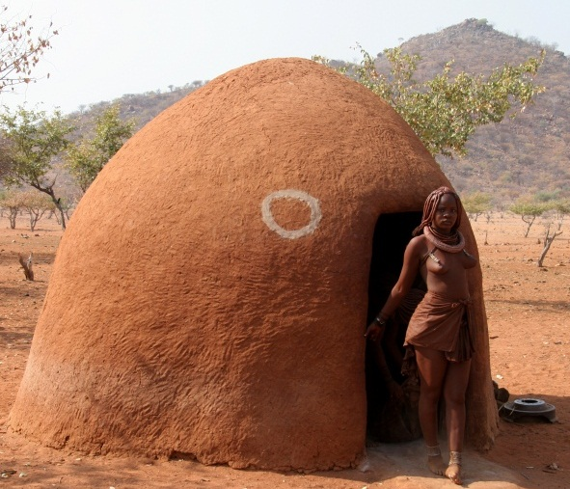
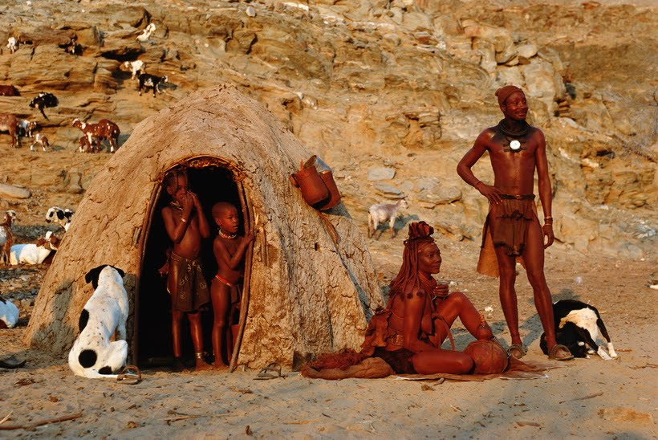
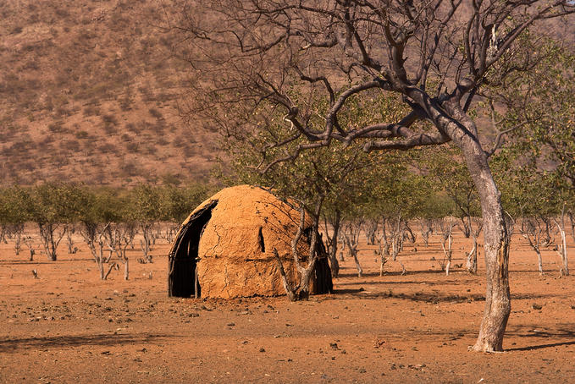
As casas são construídas com um esqueleto de troncos,
e cobertas com uma massa de argila e excremento de gado.

Slide 5
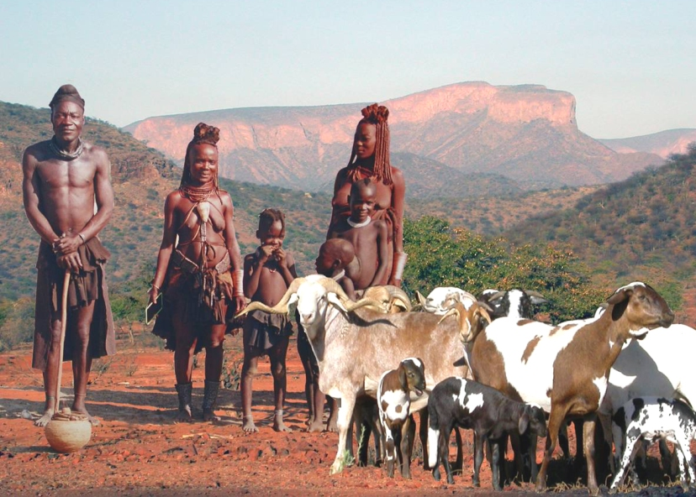
O gado é a maior riqueza do povo Himba, e o seu roubo é punido com a morte.

Slide 6
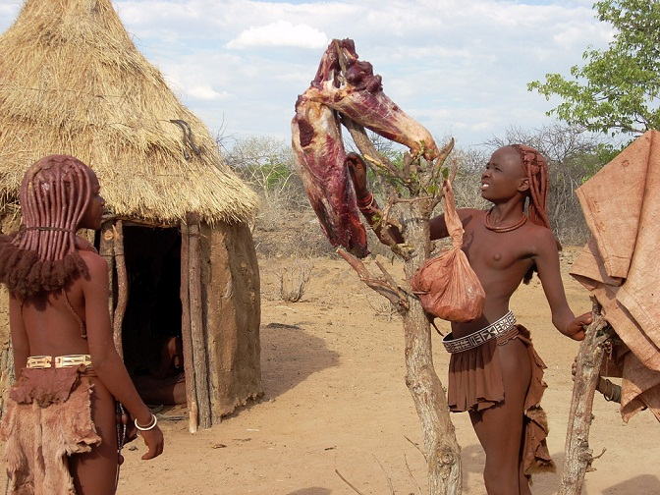
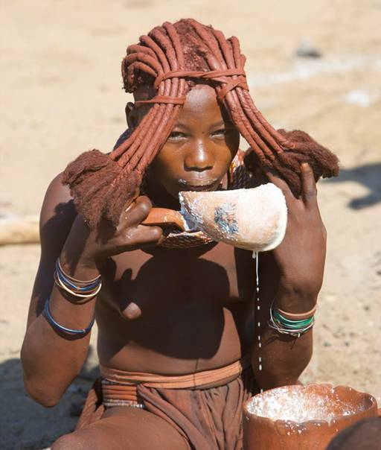
Alimentam-se à base de carne, leite, cereais e frutos.

Slide 7
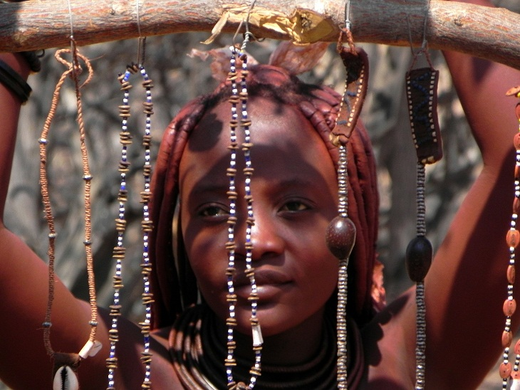
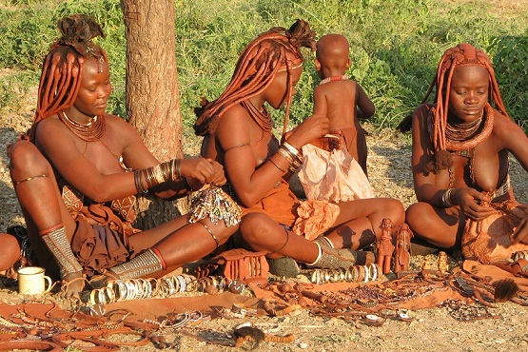
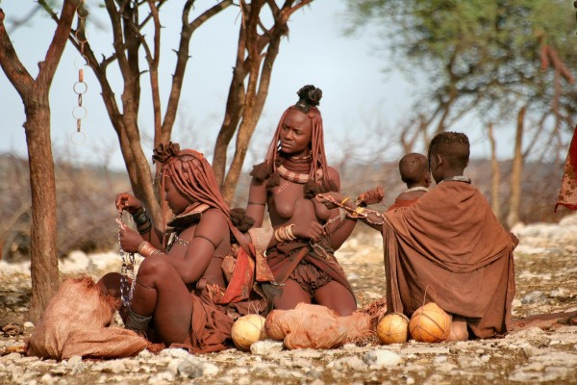
Vivem da venda/troca de gado e do artesanato que manufaturam.

Slide 8
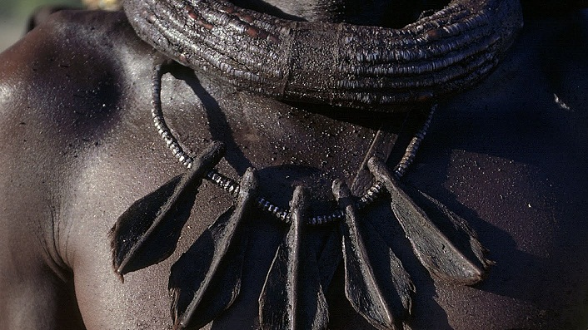
Os homens estão presentes, essencialmente, para a procriação, a caça e a guarda do gado.

Slide 9
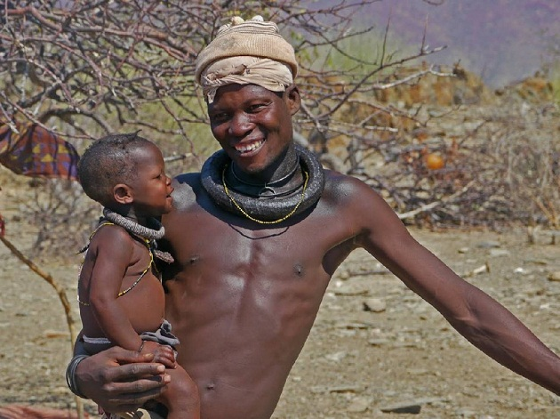
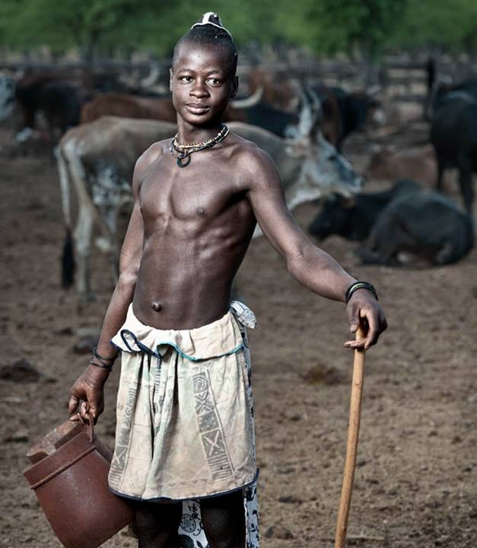
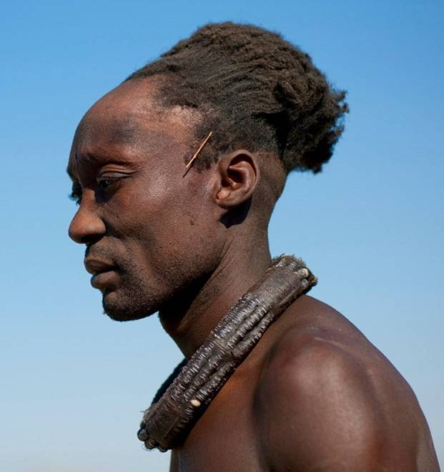
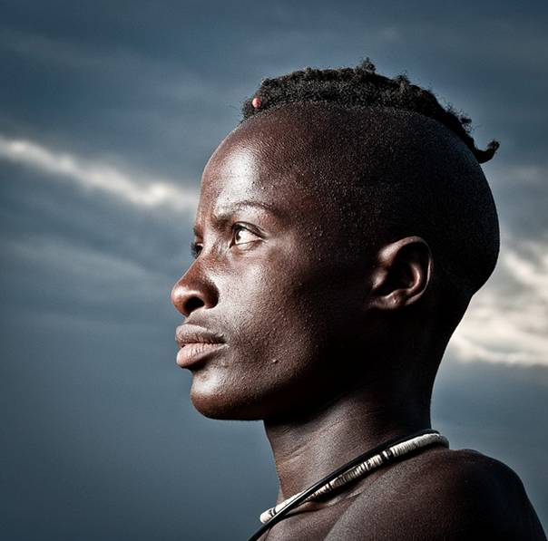
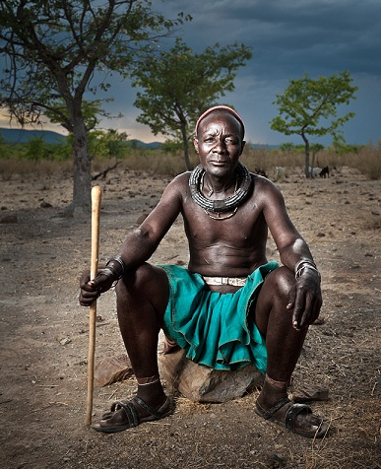

Slide 10
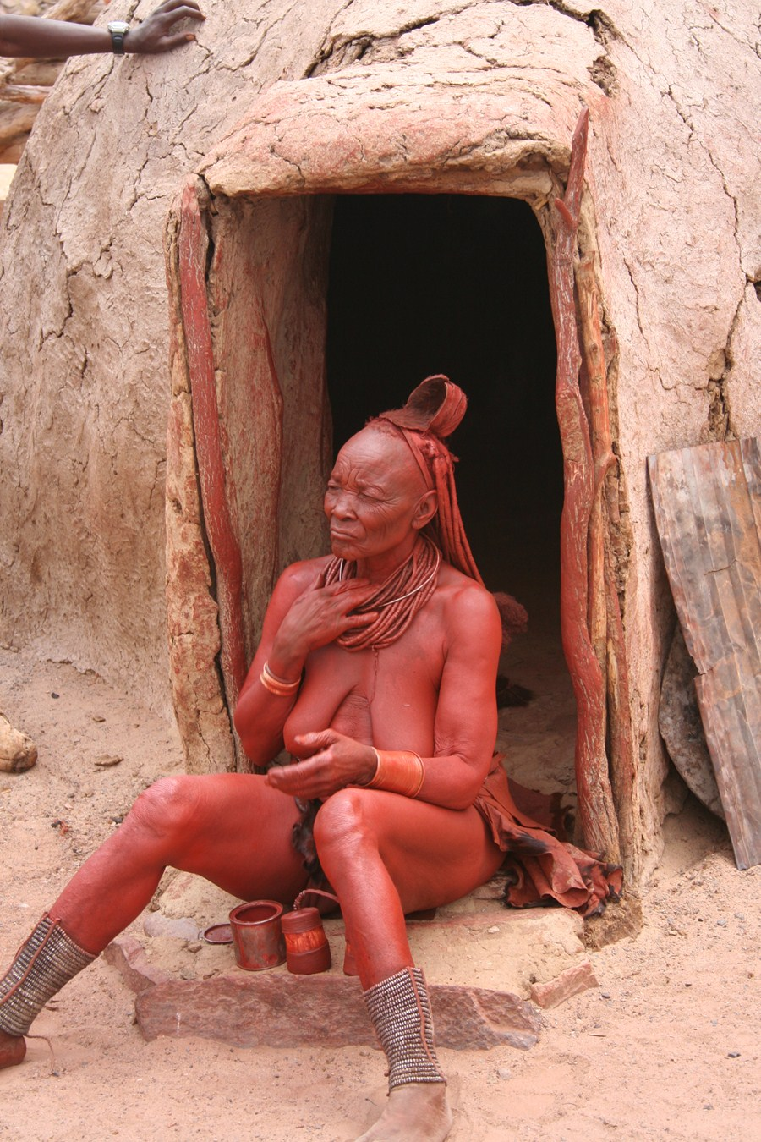
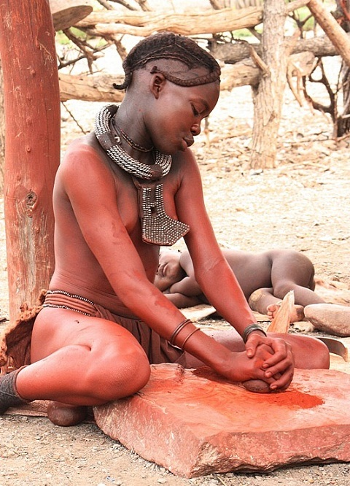
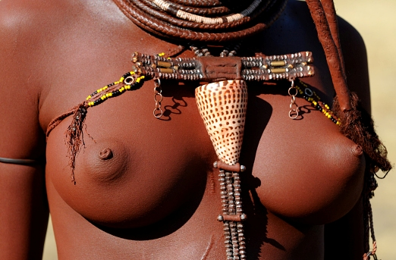
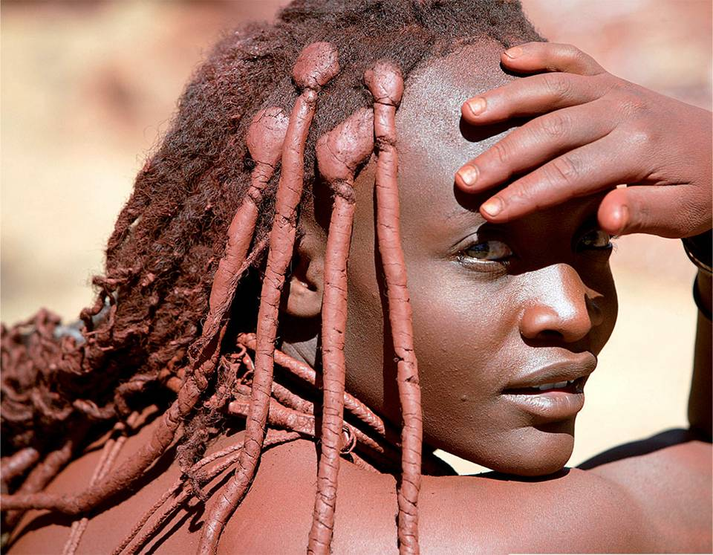
As Himbas cobrem o corpo com uma pasta vermelha,
mistura de banha de boi com argila,
que lhes protege a pele do vento e do sol.

Slide 11
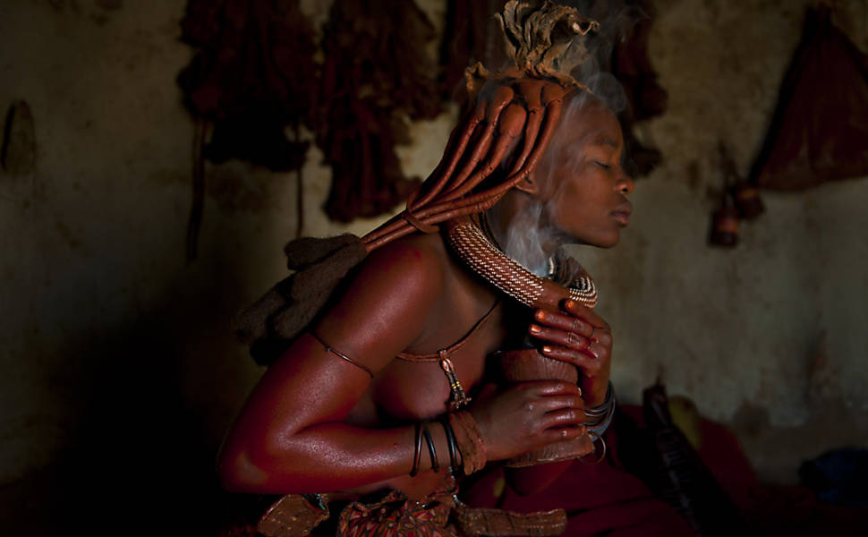
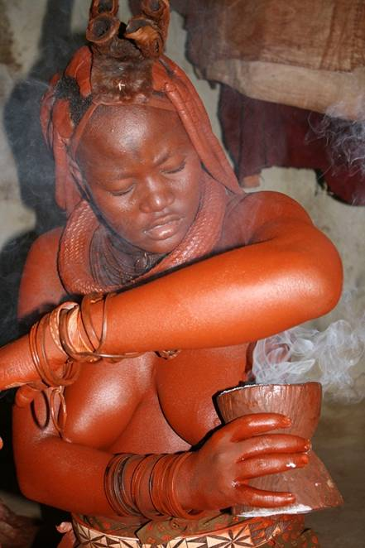
Um toque de "perfume"

Slide 12
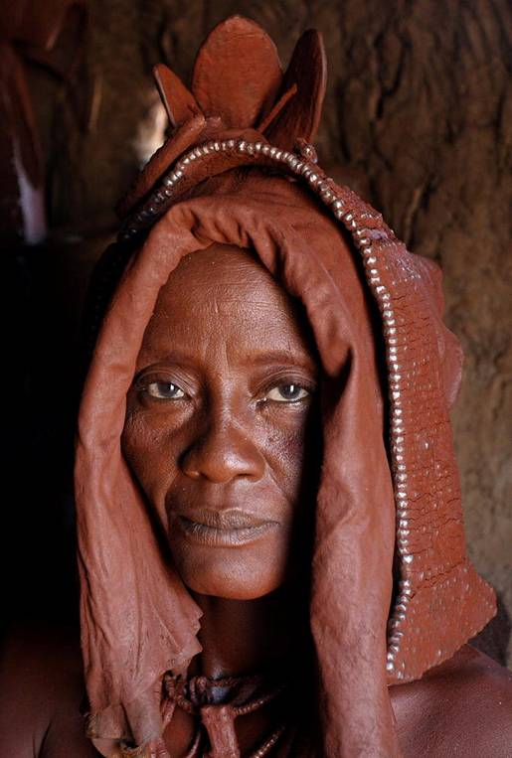
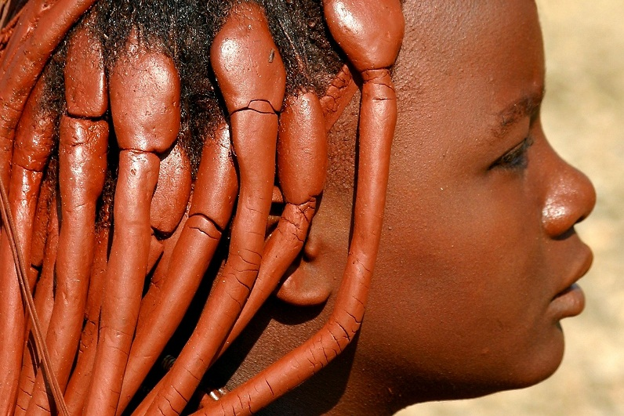
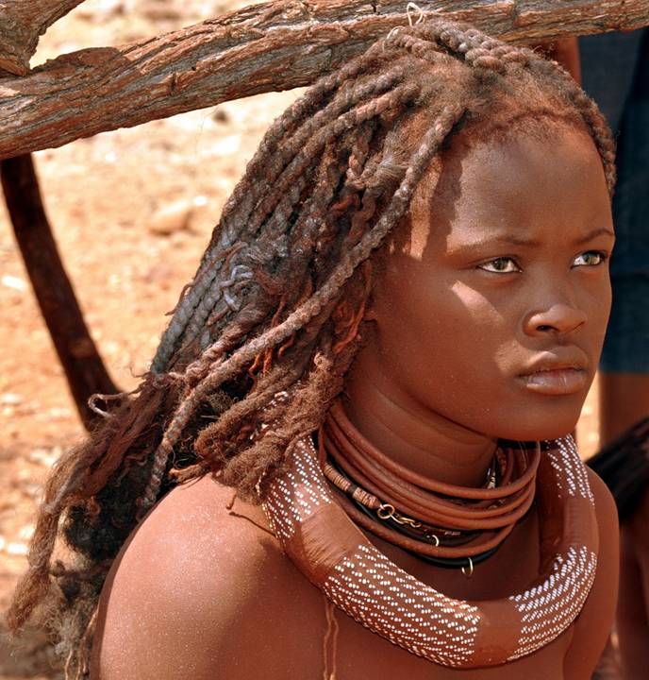
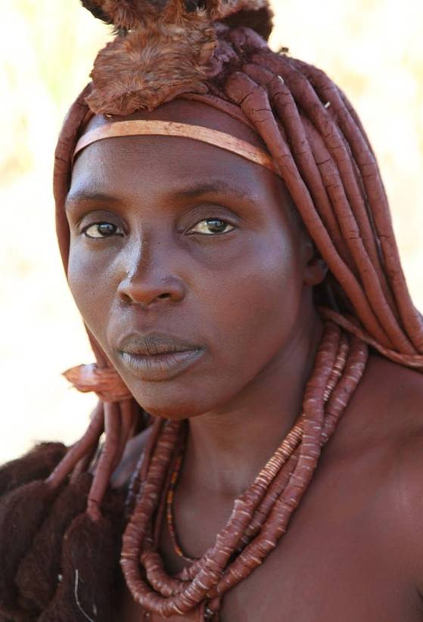
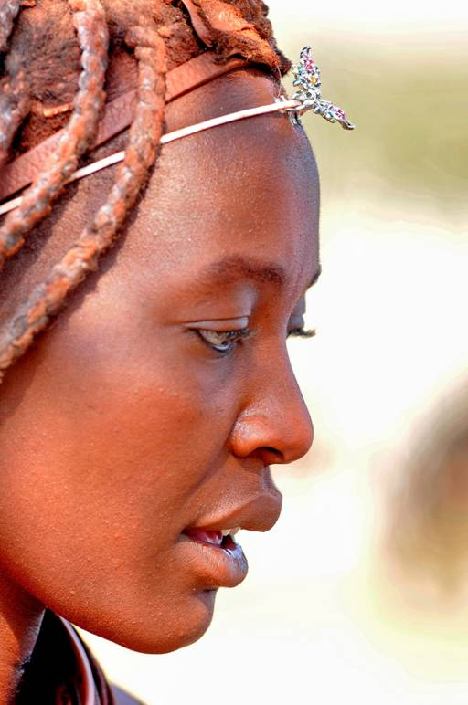
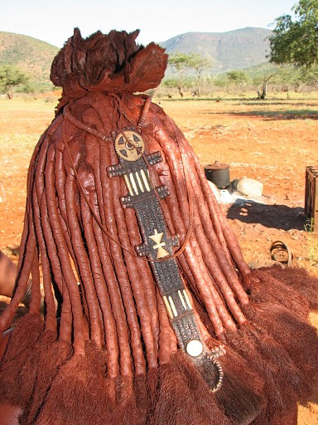
A mesma mistura é usada na cabeça,
que é ornamentada com penteados elaborados,
e os cabelos enfeitados com peças de couro e de metal.

Slide 13
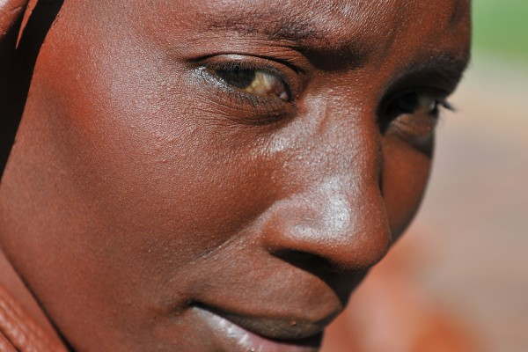
O ritual de beleza demora cerca de três horas, mas o resultado é perfeito!

Slide 14
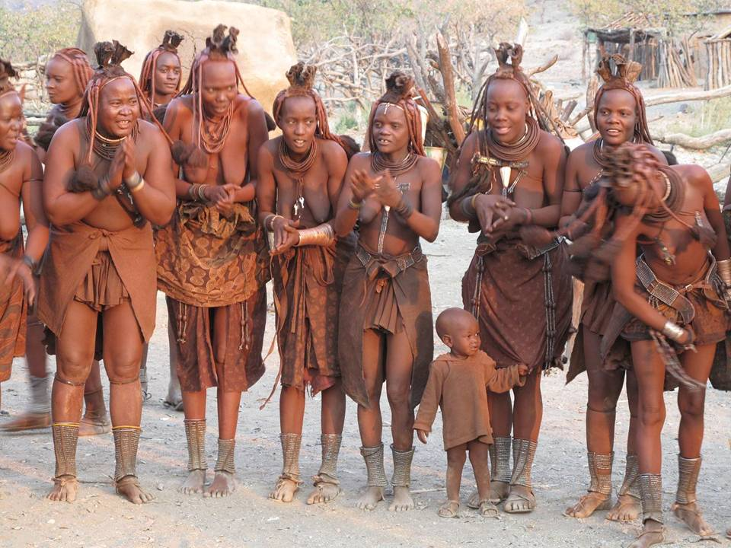
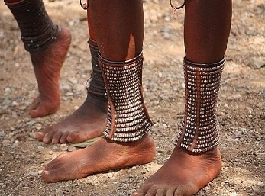
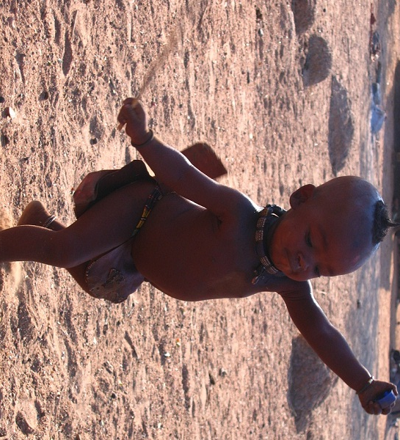
Dança... alegria... divertimento, apesar das adversidades,
são qualidades inatas em qualquer africano.

Slide 15
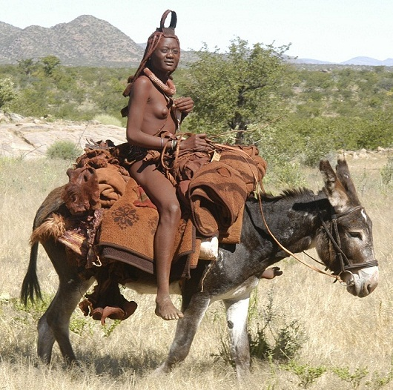
Regra geral deslocam-se a pé, mas os mais ricos vão de burro.

Slide 16
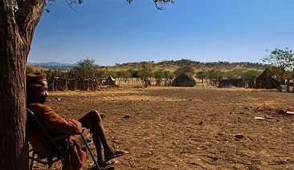
Os "mais-velhos" são sagrados.
Eles detêm as chaves do saber e da experiência.
São a oralidade das tradições e da história.

Slide 17
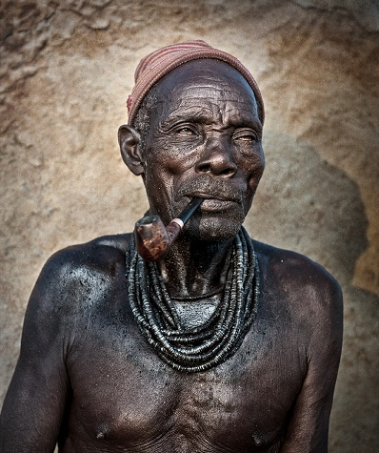
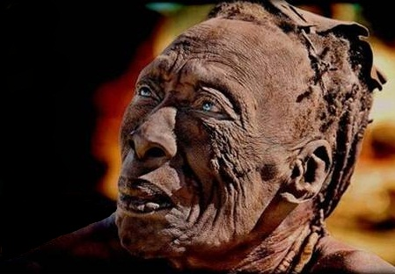

Slide 18
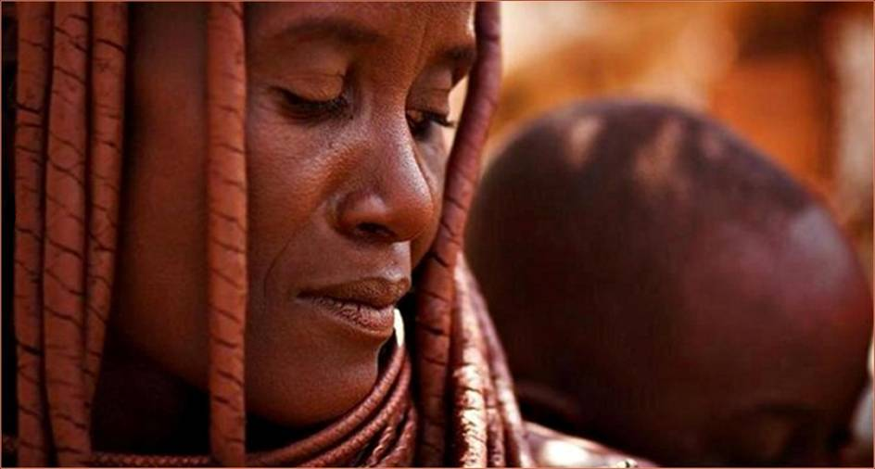
As crianças têm um papel muito importante na comunidade.
Elas são o futuro, a continuidade da raça e das tradições!

Slide 19
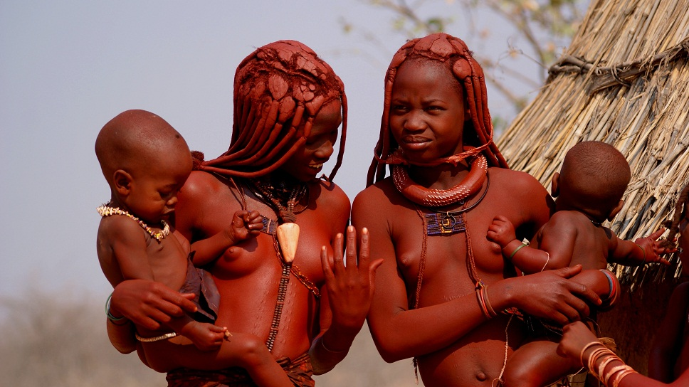
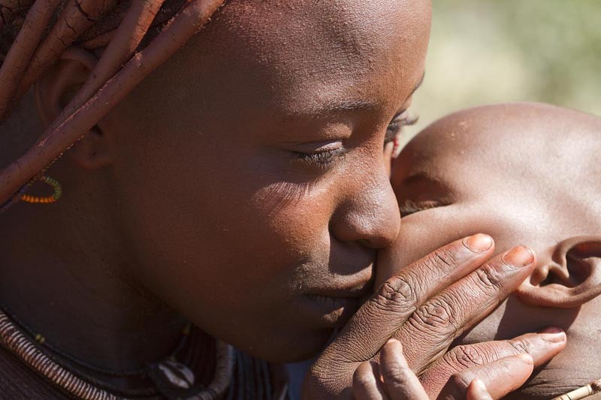
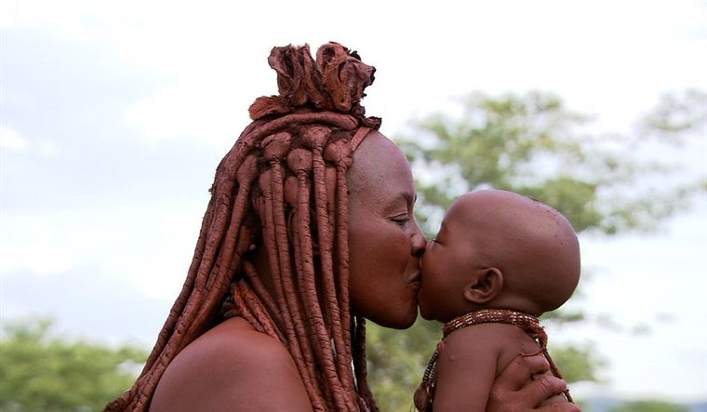

Slide 20
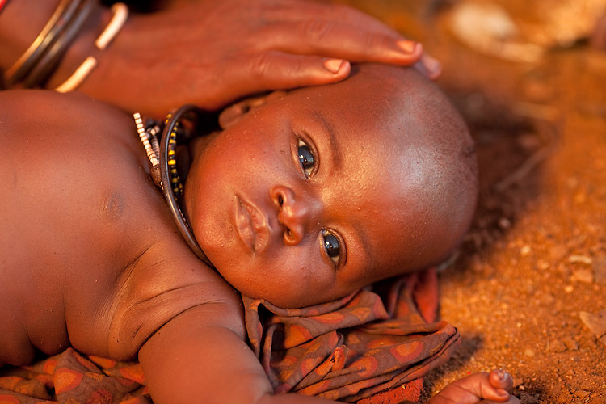
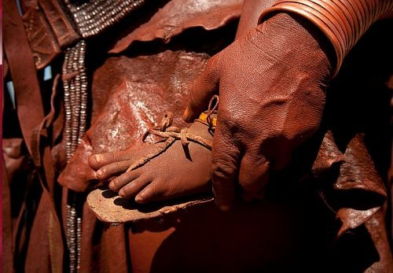
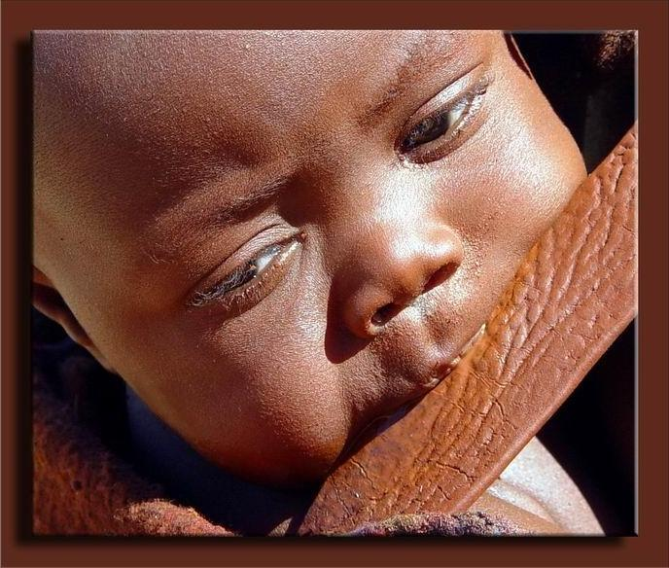

Slide 21
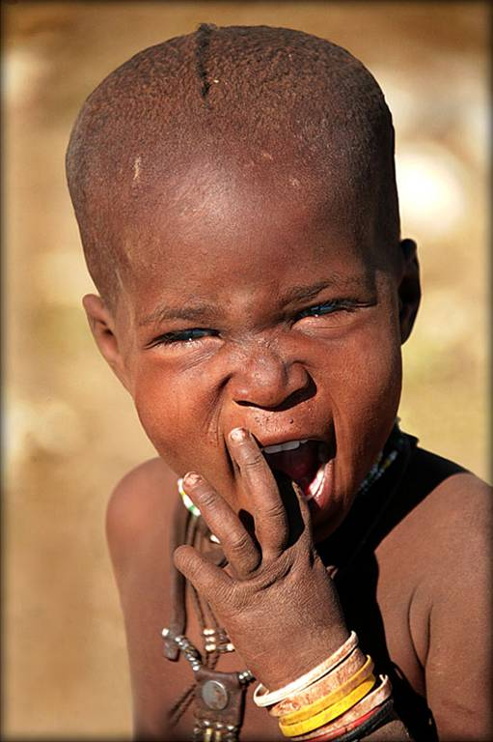
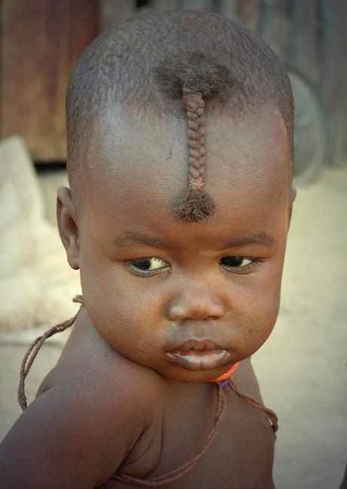
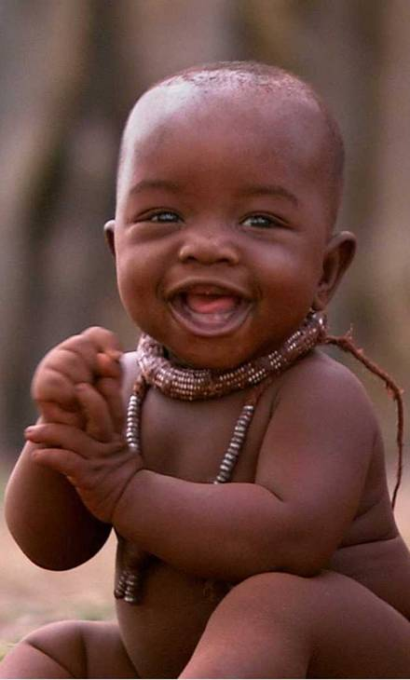
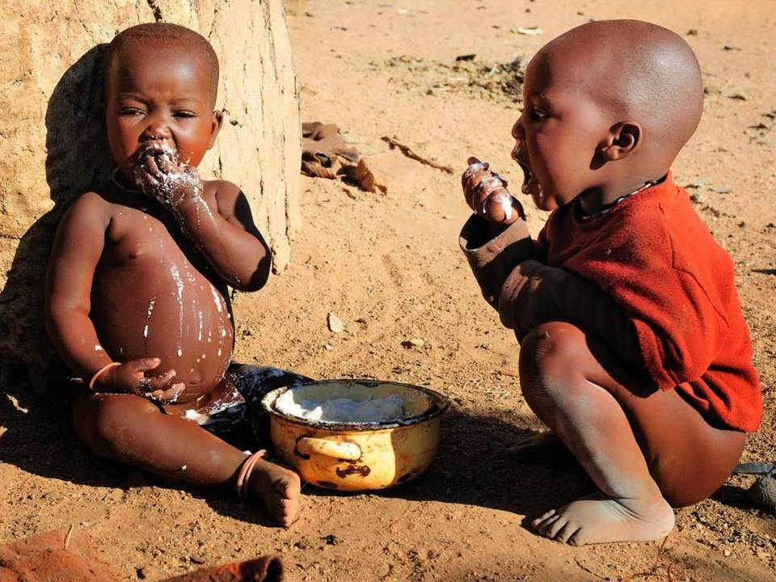
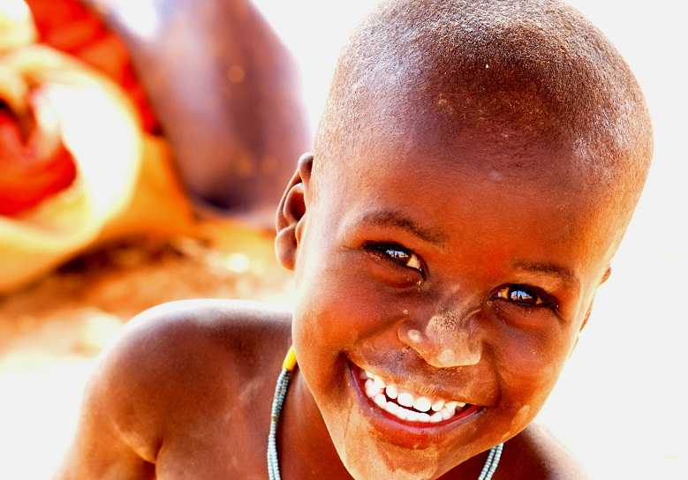


Slide 22



Slide 23



Hum... papinha!

Slide 24

Os adolescentes preparam-se para o seu papel: o de futuros adultos.

Slide 25







Slide 26





Slide 27


Slide 28

tribo
Himba
Ocuepa (obrigada)
B e i i i j o o o s
Dina
dinorah.box@gmail.com
Figueira da Foz - Portugal
Música: Bonga - "Totti"
Audio: João Branco
Imagens by NET, Brent Pearson, National Geographic,
Luka Esenko e Eric Lafforgue

